Slide 1
RESEARCH · 24/09/2026
New App
& New Trend
Trend nhạc Training Season · Phân tích 2 app mới · Đề xuất lựa chọn
1
2
10
trend nhạc
app mới
video creative

Slide 2
TÓM TẮT
3 điều cần nhớ
Đọc slide này là nắm được toàn bộ nội dung & đề xuất
Trend nhạc
AI Health Tracker
Pregnancy Tracker
1
"Training Season" – Dua Lipa đang hot lại nhờ trend manifest & nhảy
1
Sổ tay sức khỏe hằng ngày: huyết áp, đường huyết, nhịp tim, bước chân, nước
1
Đồng hành thai kỳ: xem bé lớn từng tuần bằng hình 3D
2
Format: trước → beat drop → phiên bản xịn hơn
2
Người dùng trung niên, mở app mỗi ngày
2
Nội dung mới mỗi tuần, gắn bó suốt thai kỳ
3
Hợp nhất với app AI Filter / AI Face Swap
3
Creative: phim ngắn đời thường + demo 3 bước
3
Creative: hook "mình có thai không?" + thai nhi 3D
→ Làm creative face swap theo nhạc này
→ Ưu tiên 2: sổ tay sức khỏe cả nhà
→ Ưu tiên 1: nhật ký thai kỳ để chia sẻ

Slide 3
TREND NHẠC
"Training Season" – Dua Lipa
Nhạc nền hot cho video biến hình → hợp nhất với app AI Filter / AI Face Swap
Trend là gì?
Ứng dụng: AI Filter / Face Swap
Link TikTok
1
Bài hát sống lại nhờ trend "manifest" và trend nhảy
Face swap vào vũ đạo
Upload 1 selfie → mặt mình trên video nhảy Training Season
▶ Nhạc gốc
▶ #trainingseason
Người dùng quay "trước" bình thường → beat drop → phiên bản "xịn" hơn
▶ Trend Training Season
2
Glow-up theo beat
Ảnh thường → beat drop → AI filter "main character"
▶ Trend manifest
▶ Hướng dẫn nhảy
3
Có sẵn vũ đạo dễ bắt chước, nhiều video hướng dẫn
Swap nhân vật AI
Đổi sang nhân vật AI phong cách idol — không dùng mặt người nổi tiếng thật
▶ Mẫu: face swap dance
▶ Face swap filter

Slide 4
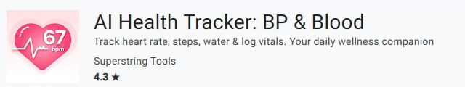
APP 1 · HEALTH & FITNESS
AI Health Tracker: BP & Blood
Sổ tay sức khỏe hằng ngày trên điện thoại — gom mọi chỉ số vào một nơi, dễ dùng cho cả người lớn tuổi
App là gì? Ứng dụng giúp ghi lại và theo dõi huyết áp, đường huyết, nhịp tim, bước chân và nước uống — xem xu hướng sức khỏe mỗi ngày trên một màn hình.
Vấn đề người dùng gặp
Giá trị app mang lại
Ai dùng app?
Đo huyết áp / đường huyết ở nhà nhưng ghi ra giấy, dễ quên, dễ mất
Khó nhìn ra xu hướng tốt lên hay xấu đi
Nhiều app phức tạp, chữ nhỏ — người lớn tuổi khó dùng
Con cái ở xa muốn biết sức khỏe bố mẹ
Một dashboard cho tất cả chỉ số
Biểu đồ + mũi tên xu hướng, trung bình tuần
Gắn nhãn ngữ cảnh: nhịn ăn, trước / sau ăn, trước ngủ
Gợi ý lối sống & bài viết sức khỏe dễ hiểu
Cô chú 50+
Có huyết áp cao, đo máy mỗi sáng, muốn ghi lại cho bác sĩ xem
Người con 25–40
Cài app cho bố mẹ để yên tâm theo dõi
Người trẻ sống khỏe
Theo dõi bước chân, nước uống, nhịp tim

Slide 5
APP 1 · HEALTH & FITNESS
Tính năng & hành trình người dùng
Chia 4 nhóm rõ ràng: Ghi nhận → Đo nhanh → Thói quen → Hiểu cơ thể
Hành trình người dùng
1
Ghi nhận chỉ số
2
Đo nhanh
1
Tải app, nhập tuổi – chiều cao – cân nặng
Huyết áp — tự xếp vào vùng màu
Đường huyết — gắn nhãn thời điểm
Nhịp tim nghỉ / vận động
Ước tính nhịp tim bằng camera + đèn flash
Vùng nhịp tim theo độ tuổi
2
Ghi chỉ số đầu tiên (huyết áp / nhịp tim)
3
Mỗi ngày: ghi chỉ số, bước chân, nước uống
3
Thói quen hằng ngày
4
Hiểu cơ thể
4
Xem dashboard, thấy xu hướng
Đếm bước, tự tính calo
Mục tiêu nước uống, chọn cỡ cốc
Dashboard xu hướng theo tuần
Bài viết sức khỏe dễ hiểu
5
Nhận gợi ý → duy trì thói quen
Vì sao người dùng quay lại?
Mỗi lần ghi là thêm một điểm trên biểu đồ — người dùng thấy tiến bộ của chính mình nên có động lực mở app mỗi ngày.

Slide 6
APP 1 · HEALTH & FITNESS
Thị trường & cơ hội
Nhu cầu theo dõi sức khỏe tại nhà ngày càng lớn — vẫn còn nhiều chỗ để làm tốt hơn
Bức tranh thị trường
Cơ hội để làm khác & tốt hơn
Nhóm app "AI health" đang có nhiều app mới và tăng trưởng nhanh
Người dùng chính là nhóm trung niên — trung thành, dùng hằng ngày
Xu hướng: gom nhiều chỉ số vào một app thay vì mỗi app một việc
Báo cáo gửi bác sĩ
Xuất PDF gọn đẹp để mang đi khám
1
2
Chế độ gia đình
Con theo dõi chỉ số của bố mẹ từ xa
3
Giao diện chữ lớn
Thiết kế riêng cho người lớn tuổi
Đối thủ tiêu biểu
4
Nhắc nhở thông minh
Nhắc đo, uống nước, uống thuốc đúng giờ
Disha · AI health coach
Simple · giảm cân với AI
SmartBP · sổ huyết áp
OMRON Connect · đi kèm máy đo
Mô hình kiếm tiền: Gói Premium (báo cáo, chế độ gia đình, không quảng cáo) + quảng cáo ở bản miễn phí.
Health Monitor · AI track BP
Blood Sugar Care · đường huyết

Slide 7



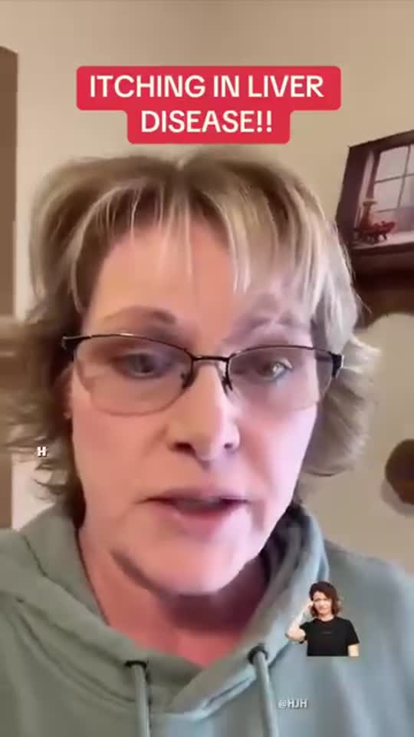
APP 1 · HEALTH & FITNESS
Cách đối thủ đang quảng cáo
4 video creative thật · bấm vào video để xem trực tiếp trong slide
Phim ngắn AI
Phim ngắn AI
Chuyên gia chia sẻ
UGC kể chuyện
Bảo vệ trường phát hiện bé gái mệt vì hạ đường huyết
Cảnh sát chặn xe — hóa ra tài xế bị hạ đường huyết
"Bác sĩ": cơm, bánh mì, pizza đều là đường
Người lớn tuổi kể chuyện sức khỏe rồi demo app
30s · Tây Ban Nha
30s · Anh + TBN
32s · Tiếng Anh
47s · Tiếng Anh

Slide 8
APP 1 · HEALTH & FITNESS
Đề xuất: làm phiên bản của mình
Làm app theo dõi sức khỏe gia đình — đơn giản, tin cậy, dễ chia sẻ
Định vị: "Sổ tay sức khỏe của cả nhà" — bố mẹ ghi chỉ số, con cái cùng theo dõi, bác sĩ xem báo cáo.
Tính năng MVP
Điểm khác biệt
Hướng creative
Ghi huyết áp, đường huyết, nhịp tim + nhãn ngữ cảnh
Dashboard xu hướng tuần / tháng
Bước chân & nước uống
Nhắc nhở hằng ngày
Chế độ chữ lớn
Chia sẻ với người thân (family mode)
Báo cáo PDF cho bác sĩ
AI tóm tắt sức khỏe mỗi tuần bằng lời dễ hiểu
Nói rõ: app để ghi lại & theo dõi
Glow-up sức khỏe theo nhạc
Trend Training Season
Phim ngắn gia đình: con cài app cho bố mẹ
Học từ format phim ngắn AI
Chuyên gia chia sẻ mẹo ăn uống
Talking-head ngắn
Demo 3 bước: mở app – ghi – xem xu hướng
Screen recording

Slide 9

APP 2 · PARENTING
Pregnancy Tracker: Baby Growth
Người bạn đồng hành suốt thai kỳ — cho mẹ thấy bé lớn lên từng tuần
App là gì? Ứng dụng theo dõi thai kỳ theo tuần: xem bé phát triển bằng hình 2D/3D, đếm cử động thai, chuẩn bị đồ sơ sinh và chọn tên cho bé.
Vấn đề người dùng gặp
Giá trị app mang lại
Ai dùng app?
Mẹ bầu lần đầu lo lắng, không biết bé đang thế nào
Thông tin trên mạng rải rác, khó tin
Khó nhớ các mốc khám và việc cần chuẩn bị
Bố và người thân muốn đồng hành nhưng không biết bắt đầu từ đâu
Mỗi tuần một cập nhật: bé to bằng quả gì, phát triển gì
Hình ảnh bé 2D/3D tạo gắn kết cảm xúc
Công cụ đếm cử động thai đơn giản
Checklist đồ sơ sinh & gợi ý tên bé
Mẹ bầu lần đầu 22–32
Dùng điện thoại nhiều, hay xem TikTok / Reels
Bố & người thân
Muốn đồng hành, theo dõi cùng mẹ
Phụ nữ đang mong con
Tìm hiểu dấu hiệu có thai sớm

Slide 10
APP 2 · PARENTING
Tính năng & hành trình người dùng
Chia 4 nhóm: Theo dõi bé → Công cụ → Chuẩn bị → Kết nối
Hành trình người dùng
1
Theo dõi bé
2
Công cụ
1
Tải app, nhập ngày dự sinh / kỳ kinh cuối
Cập nhật tuần thai & mốc phát triển
So sánh kích thước với trái cây
Hình bé 2D / 3D mỗi tuần
Đếm cử động thai (kick counter)
Đếm ngày dự sinh
2
Xem ngay "bé tuần này" (hình + kích thước)
3
Mỗi tuần mở lại xem mốc mới
3
Chuẩn bị
4
Kết nối
4
Cuối thai kỳ: đếm cử động thai
Checklist đồ cho mẹ và bé
Gợi ý tên cho bé
Chia sẻ tin vui với gia đình
Lưu kỷ niệm thai kỳ
5
Trước sinh: checklist đồ & chọn tên
Vì sao người dùng quay lại?
Nội dung mới mỗi tuần suốt ~40 tuần — mỗi mốc là một khoảnh khắc cảm xúc mẹ muốn mở app và chia sẻ.

Slide 11
APP 2 · PARENTING
Thị trường & cơ hội
Nhu cầu ổn định toàn cầu, người dùng mới liên tục — app mới vẫn có chỗ đứng
Bức tranh thị trường
Cơ hội để làm khác & tốt hơn
Nhu cầu lớn và đều đặn: luôn có mẹ bầu mới mỗi ngày
Nhiều app mới ra mắt gần đây vẫn tăng trưởng tốt
Mẹ bầu sẵn lòng dùng nhiều tháng liên tục
Thẻ tuần thai để chia sẻ
Ảnh đẹp đăng Facebook / TikTok mỗi tuần
1
2
Nhật ký bụng bầu
Timeline ảnh bump theo tuần
3
Đồng hành cho bố
Nội dung & nhắc nhở riêng cho bố
Đối thủ tiêu biểu
4
Hỏi đáp AI
Trả lời nhanh câu hỏi thai kỳ thường gặp
Pregnancy+ · Philips, 3D bé
BabyJoy · theo dõi thai
amma · lịch thai kỳ
The Bump · cộng đồng mẹ
Mô hình kiếm tiền: Quảng cáo là nguồn chính (người dùng mở app thường xuyên) + gói Premium: hình 3D chất lượng cao, không quảng cáo.
Sprout · 3D + kick
What to Expect · nội dung chuyên sâu

Slide 12

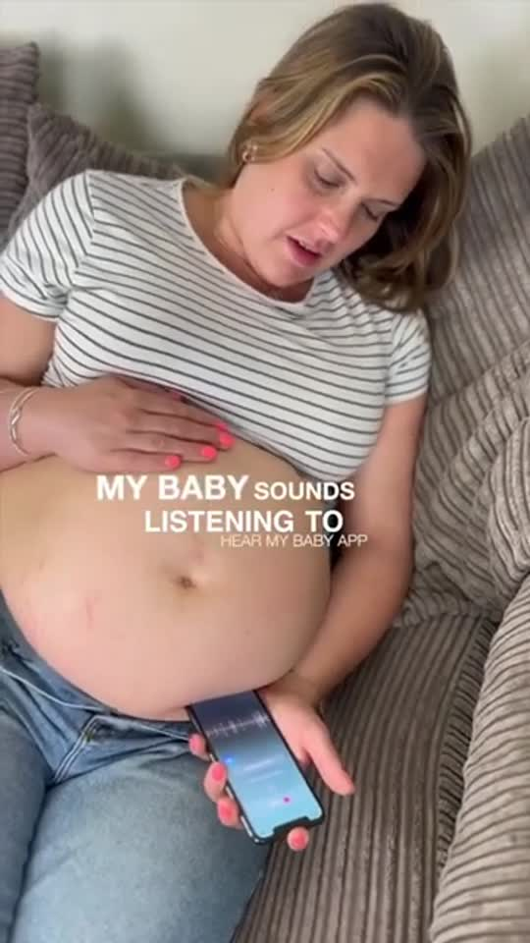

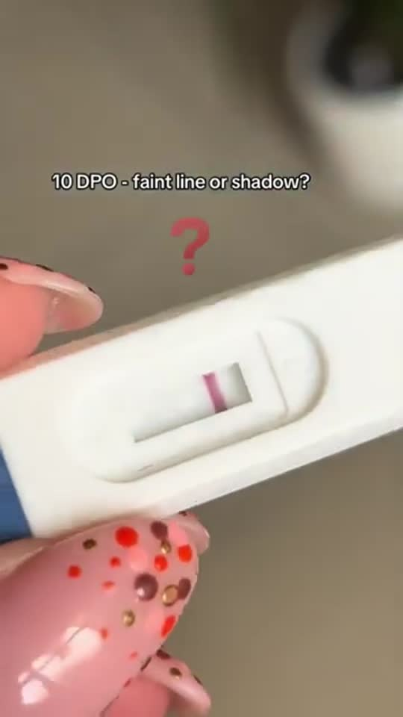
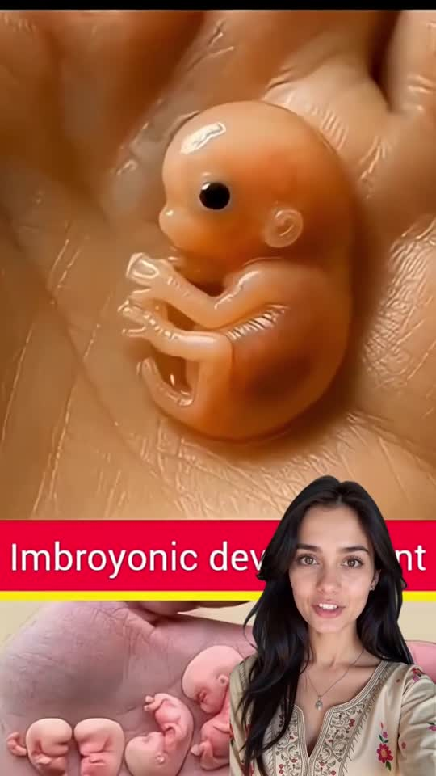

APP 2 · PARENTING
Cách đối thủ đang quảng cáo
6 video creative thật · bấm vào video để xem trực tiếp trong slide
Dấu hiệu có thai
UGC mẹ bầu
Meme cảm xúc
POV que thử
Thai nhi 3D
Người dẫn AI
"Dấu hiệu có thai tuần 1" + thai nhi 3D
Mẹ bầu áp điện thoại lên bụng nghe bé
Meme khóc: "chờ quá lâu là thế này"
"10 DPO – vạch mờ hay bóng?"
Phôi thai phát triển + xem bé 3D trong app
"Có tin vui chưa?" + song sinh 3D
40s · Tiếng Anh
15s · UGC
30s · Tiếng Anh
19s · Tiếng Anh
33s · Tây Ban Nha
50s · Tiếng Anh

Slide 13
APP 2 · PARENTING
Đề xuất: làm phiên bản của mình
Làm app thai kỳ đẹp, giàu cảm xúc và dễ chia sẻ
Định vị: "Nhật ký thai kỳ đẹp nhất để chia sẻ" — mỗi tuần một khoảnh khắc đáng nhớ cho cả gia đình.
Tính năng MVP
Điểm khác biệt
Hướng creative
Tuần thai + hình bé + so sánh trái cây
Kick counter & đếm cơn gò
Checklist đồ sơ sinh
Gợi ý tên bé
Thẻ tuần thai để chia sẻ
Nhật ký bụng bầu tự tạo timeline
Chế độ cho bố
Hỏi đáp AI về thai kỳ
Nội dung bản địa nhiều ngôn ngữ
Glow-up bụng bầu: tuần 8 → beat drop → tuần 36
Trend Training Season
Timeline bump theo tuần
UGC mẹ bầu thật
"Bé tuần này to bằng quả gì?"
Thai nhi 3D gây tò mò
Reaction bố khi xem bé 3D
Khoảnh khắc cảm xúc

Slide 14
SO SÁNH & ĐỀ XUẤT
Nên chọn app nào?
Đánh giá định tính của team — cả 2 đều khả thi, đề xuất thứ tự ưu tiên
Tiêu chí
AI Health
Pregnancy
ƯU TIÊN 1
Pregnancy Tracker
Nhu cầu người dùng
Nội dung cảm xúc, creative dễ viral
Rất hợp trend Training Season
Người dùng gắn bó suốt thai kỳ
Tần suất mở app
Dễ làm MVP
Creative dễ viral
ƯU TIÊN 2
AI Health Tracker
Hợp trend Training Season
Dùng mỗi ngày, thói quen bền
Hợp mô hình gói Premium
Tiềm năng kiếm tiền

Slide 15
Thank you!
Link TikTok bấm được ở slide trend · video phát trực tiếp trong slide

